Slide 1
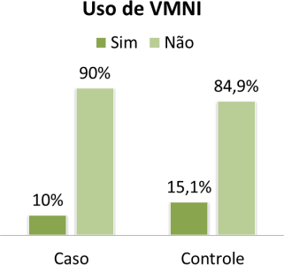
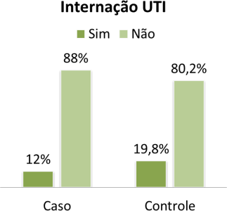
Encontro de Ciência e Inovação
2023
IMPLEMENTAÇÃO DE UM PROGRAMA DE EXERCÍCIOS RESISTIDOS NO TRANPLANTE DE CÉLULAS TRONCO HEMATOPOIÉTICAS: ADESÃO E IMPACTO NA EVOLUÇÃO CLÍNICA DO PACIENTE HOSPITALIZADO.
M. M. S. Daniel, V.F. Leite, I.S. Oliveira, J.S. Filho, M.V. Batista
INTRODUÇÃO MÉTODOS RESULTADOS E CONCLUSÃO
O transplante de células-tronco hematopoiéticas (TCH) ocasiona incapacidade física e perda funcional, que podem ser parcialmente prevenidos, bem como tratados, com exercícios aeróbicos, resistidos e de endurance. Estudos mais recentes sugerem que programas de reabilitação menos restritivos e mais intensos são seguros e eficazes nessa população. Realizamos uma atualização das diretrizes de reabilitação para TCH nessa instituição em 2020-2021, porém, desconhecemos o impacto dessas novas medidas nos pacientes. Nosso objetivo é determinar o impacto das novas diretrizes na adesão à fisioterapia, bem como outros desfechos da evolução clínica do paciente.
Estudo de caso-controle, comparando pacientes internados antes da atualização das diretrizes (CONTROLE), com os pacientes internados após a atualização das diretrizes
Até o momento, os pacientes realizaram a média de 24 sessões de fisioterapia durante a internação. De maneira proporcional, os pacientes do grupo caso apresentaram menos episódios de internação em UTI, uso de ventilação mecânica não invasiva e óbitos durante a internação, comparados com o grupo controle.
(CASO). O desfecho principal é verificar adesão à
fisioterapia. Os desfechos secundários referentes à adesão a exercício resistido, tempo de internação e complicações intra-hospitalares. Análise estatística será realizada com Escore de Propensão e através de regressão logística multivariada. Cálculo amostral de 100 pacientes no grupo ATIVO e 400 pacientes no grupo CONTROLE.
Pacientes | Diagnóstico | Tipo TCH
Caso: 51 Controle: 86 | LLA: 6,6% LMA: 8,8% LLC:0,7% LMC: 4,4% LH:0,3% LNH: 27,7% MM: 30,1% SMD: 2,2% Outras Leuce.: 2,2% Outros: ​7,4% | Autólogo: 69,1% Alogênico Ap.: 16,9% Alogênico Não Ap.: 14% Outros: ​0%
Idade (Média) | Sexo | Hábitos
48,8 anos | F: 44,1% M: ​55,9% | Tabagista: 14% Etilista: 0,7% Nega​:85,3%
Plaquetas/µL | Grupo Ativo | Grupo Controle
> 50mil | -Sem restrições -Intensidade 70% FC max ou Borg modificada de 7 | -Sem restrições -Intensidade 60-80% FC max
30-49mil | -Sem restrições | -Suspender exercícios resistidos -Intensidade 50-60% FC max
20-29mil | -Sem restrições | -Intensidade 50% FC max
10-20mil | -Sem restrições | -Exercícios no leito apenas
5-10mil | -Suspender exercícios resistidos | -Exercícios no leito apenas
<5mil | -Discutir com equipe médica | -Exercícios no leito apenas
OBJETIVO
Estabelecer o impacto da atualização das diretrizes de reabilitação no TCH na adesão à fisioterapia durante o período de internação por TCH. Além disso, analisar esse impacto no que diz respeito em admissão em UTI, tempo de internação total, de internação em UTI, de intubação
A implementação de um protocolo de reabilitação menos restritivo pode gerar uma ampla adesão à Fisioterapia, podendo promover menor tempo de internação, menos complicações intra-hospitalares e pós-alta em pacientes submetidos ao TCTH.
Referências:
. de Paula G, de Souza SCM, Marca LM, da Silva MZ, Hofelmann DA, Rattmann YD. Caracterização
epidemiológica de pacientes submetidos ao transplante de célulastronco hematopoéticas emum centro
de referência de Curitiba, Paraná, Brasil, 2011- 2015. ABCS Health Sciences. 2018;43(2)
. Fu JB, Tennison JM, Rutzen-Lopez IM, Silver JK, Morishita S, Dibaj SS, et al. Bleeding frequency and
characteristics among hematologic malignancy inpatient rehabilitation patients with severe
thrombocytopenia. Support Care Cancer. 2018;26(9):3135-41
orotraqueal, quedas durante internação, infecção e
mortalidade durantee após internação.

